Slide 1
Elterninformation Sichtungskader 2022/23

Slide 2
Von der Sichtung für das LAZ bis zur Aufnahme in den Vorkader 31.10.2022
Homepage: www.lazsteyr.at
Facebook: LAZ Steyr

Slide 3
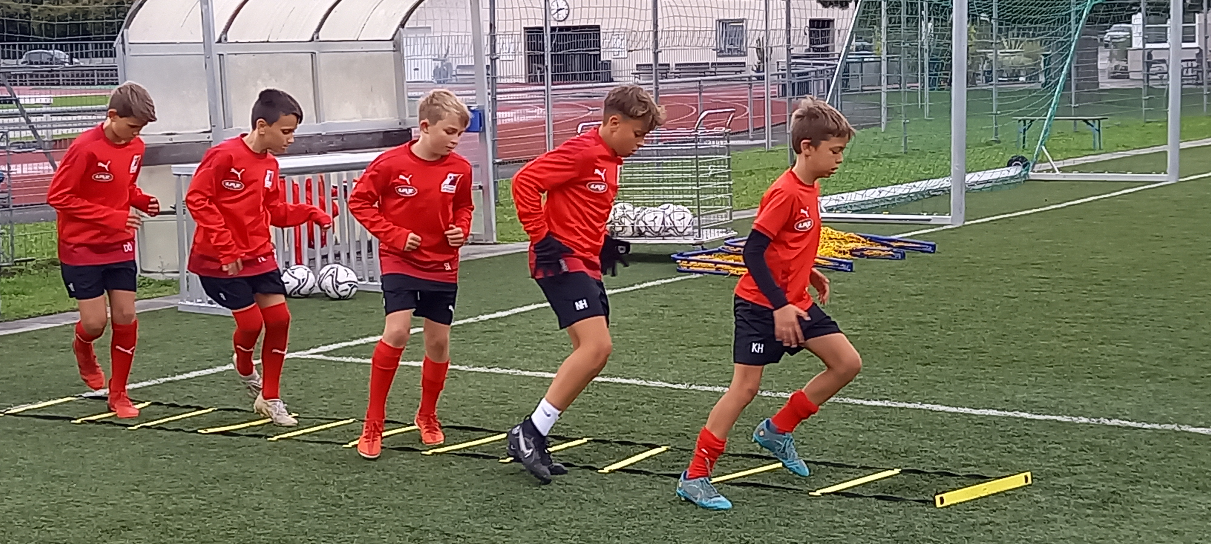
Gliederung
Wofür steht „LAZ“
Aufbau und Struktur des LAZ Steyr
LAZ Sichtungskader
4. Schulkooperationen

Slide 4
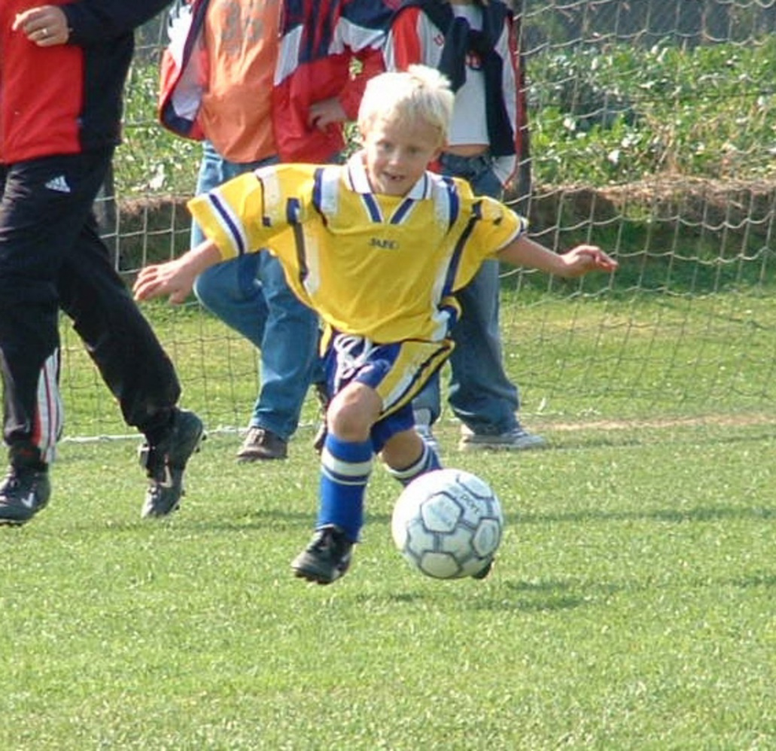
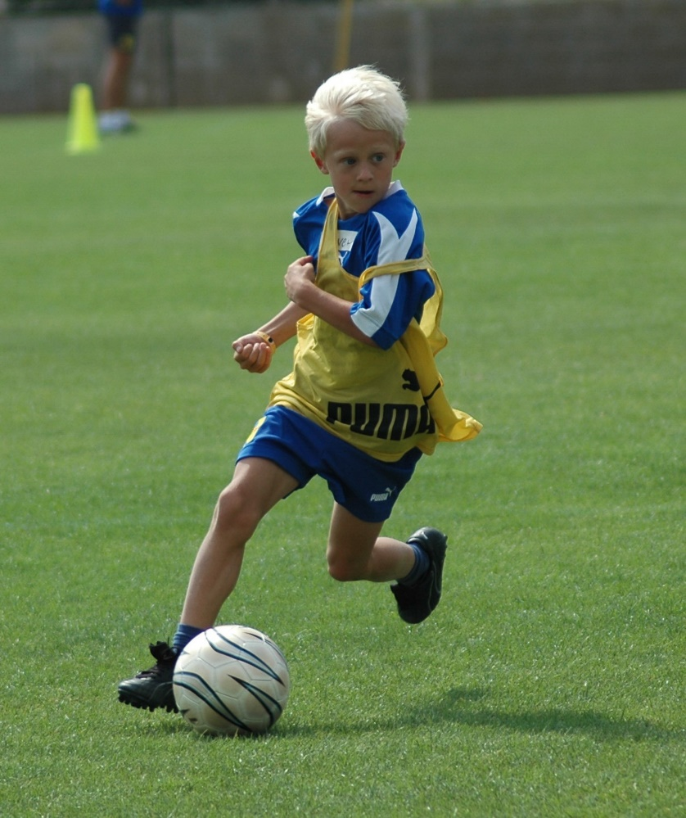
„Musterschüler“

Slide 5
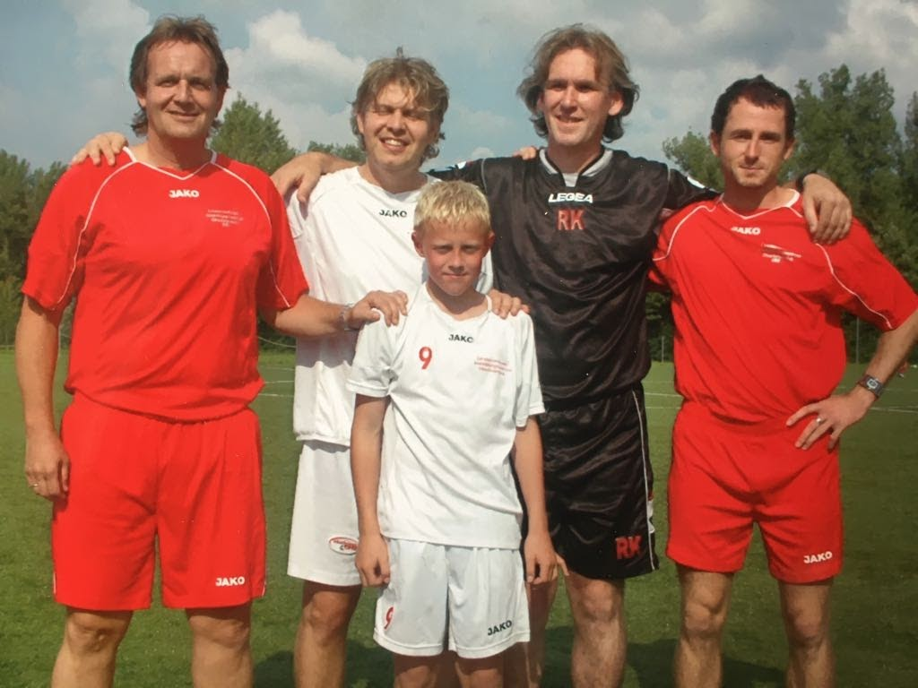
„Musterschüler“

Slide 6
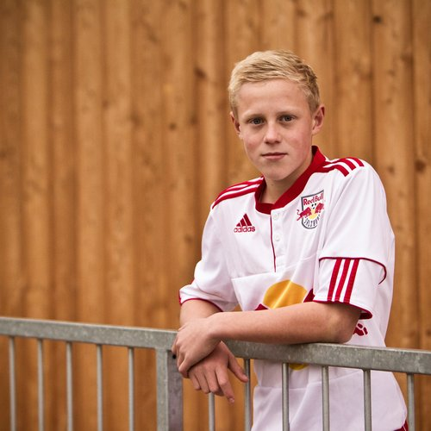
„Musterschüler“

Slide 7
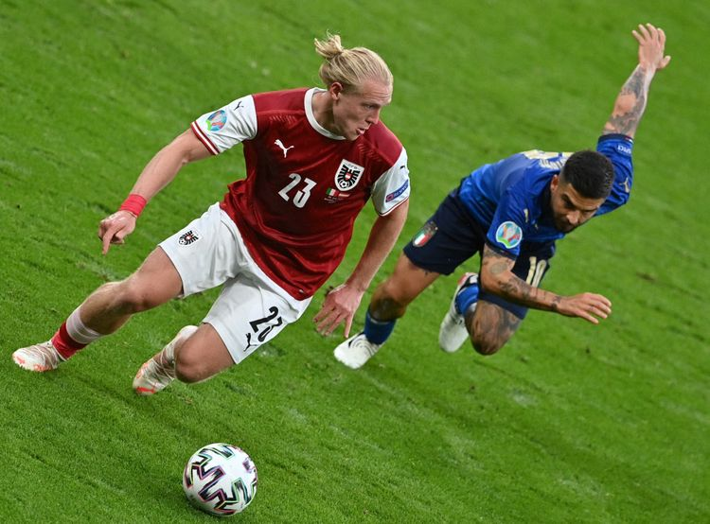
„Musterschüler“

Slide 8
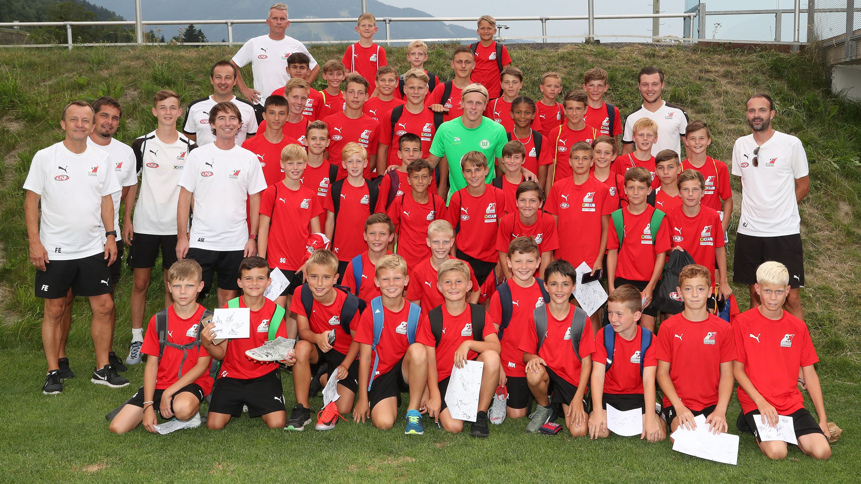
„Musterschüler“

Slide 9
1. Wofür steht „LAZ“
LAZ = Landesverbandsausbildungszentrum für qualitative Ausbildung auf individueller Basis
Ziel = - größten Talente in die LAZ holen;
- diese auf Leistungsfußball vorzubereiten
bzw. in Akademien weiterzubringen;
- in letzter Konsequenz potenzielle ÖFB-Teamspieler auszubilden.
(ÖFB 2016)

Slide 10
Offizielle ÖFB-Standorte

Slide 11
Die Struktur der Österreichischen Talenteförderung

Slide 12
Die Struktur der Österreichischen Talenteförderung

Slide 13
Der Begriff Talent
Aus Sicht des LAZ Steyr:
- Dynamische Anwendung technischer Fertigkeiten
- Umsetzen von taktischen Fähigkeiten („Lernfähigkeit“)
- Motorische Schnelligkeit
- Entwicklungsfähigkeit (Bester vs. Richtiger Spieler)
- Individuelle Persönlichkeit
- Soziales Umfeld

Slide 14
2. Aufbau und Struktur des LAZ Steyr
LAZ-Hauptkader Steyr (12-14 Jahre)
LAZ-Vorkader Steyr (10-12 Jahre)
LAZ-Sichtungskader Steyr (9 Jahre)
Sichtung vor Ort
Sichtung vor Ort
Sichtung vor Ort
Sichtung vor Ort

Slide 15
Der Weg in / durch das LAZ Steyr
Bis U-9 Jahrgang: Vereinsfußball
-> Vereine als breite Basis der Talenteförderung
Im U-9 Jahrgang: Vereinsfußball
-> 1 x pro Halbjahr Spielbeobachtung durch Sichter
-> Frühjahr: Teilnahme bei der „Sichtung vor Ort“

Slide 16
Der Weg in / durch das LAZ Steyr
Im U-10 Jahrgang: LAZ Sichtungskader
-> ca. 20 Trainingseinheiten / 5 Wettkämpfe pro Saison
-> zusätzlich zum Vereinsfußball
-> Dynamische Struktur
-> Ziel: Richtige SpielerInnen für LAZ Vorkader identifizieren

Slide 17
Der Weg in / durch das LAZ Steyr
Im U-11/12 Jahrgang: LAZ Vorkader
-> ca. 80 Trainingseinheiten / mehrere Turniere pro Saison
-> zusätzlich zum Vereinsfußball
-> befristete Aufnahme für eine Saison
-> Ziel: - Individuelle Weiterentwicklung der SpielerInnen im Bereich TE/TA („Erwerbstraining“)
- Sichtungsplattform für den LAZ Hauptkader

Slide 18
Zusammenarbeit
LAZ
Stamm-
verein
Eltern
Schule .

Slide 19
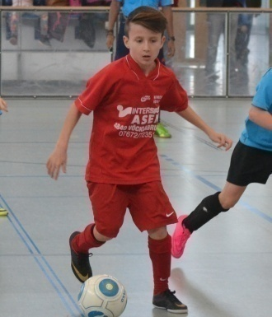
3. LAZ Sichtungskader - Betreuer
Danninger
Andreas
Sterrer
Egger
Gielesberger
Yannick Stern
Hüttner
Stefan
Sportlicher Leiter, Scout
TE-Trainer
TE-Trainer
TW-Trainer

Slide 20
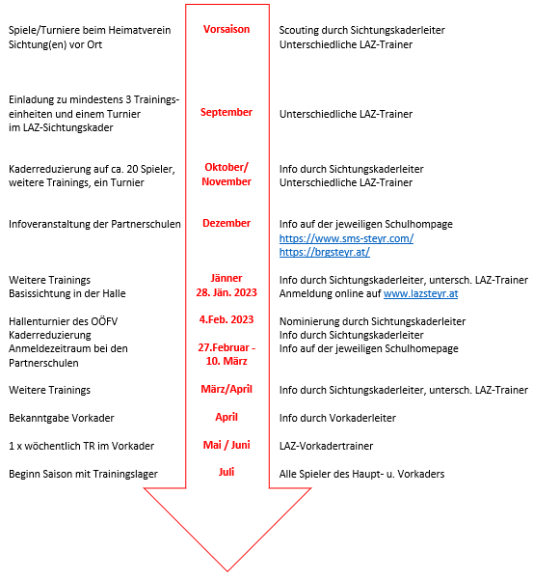
Zeitl. Struktur Saison 2022/23

Slide 21
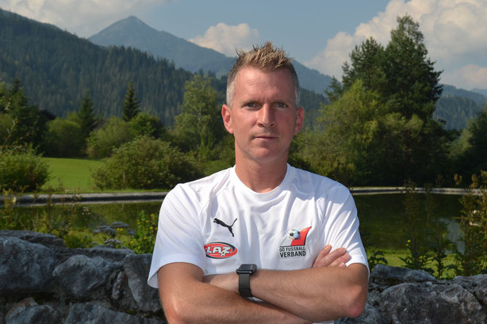
Kontakt
Danninger Andreas (SK-Leiter, Scout)
0676/7026696
danandi@aon.at

Slide 22
Kommunikation
Über E-Mail und WhattsApp direkt mit Eltern
Vereine (Nachwuchsleiter) werden zusätzlich informiert
Wichtig: Bekanntgabe der E-Mailadresse!!!
Bekanntgabe der Handynummer!!!

Slide 23
4. Schulkooperationen
BRG Steyr : Ansprechperson Jürgen Rogl
www.brg-steyr.eduhi.at
Abend der offenen Tür: 12. Dezember 2022 ab 16:30 Uhr
SMS Steyr: Ansprechperson Christian Sterrer
www.sms-steyr.at
Kostenlose Lern- und Freizeitbetreuung
Info-Nachmittag: 30. November ab 15:30 Uhr mit Anmeldung!

